Slide 1

Against Covid-19 Game

Slide 2

Presented By
Team Members Name:
Mazma Akter Mim
Md Mehedi Hasan
Md. Sozibul Islam Rakib

Slide 3
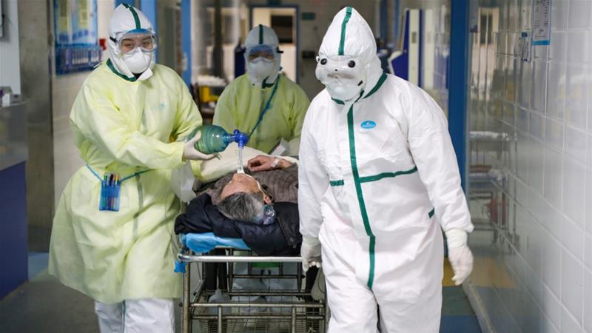
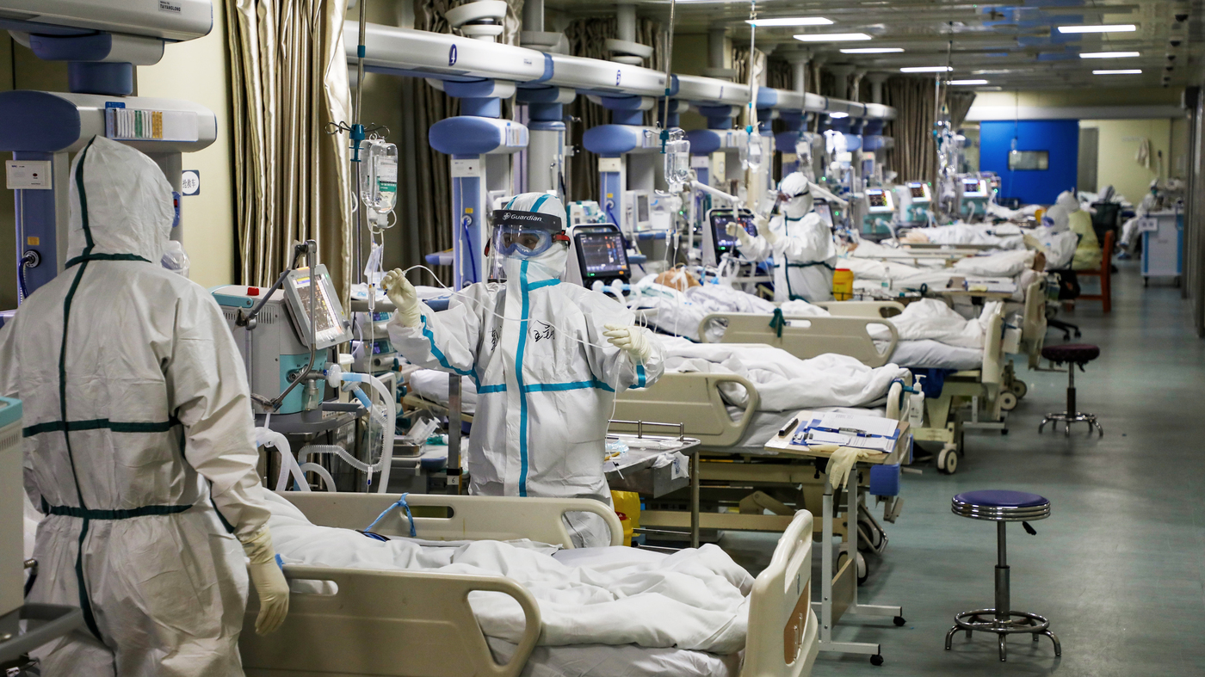

Backstory/Crisis
সবুজে ঘেরা আমাদের বাংলাদেশI জনকোলাহলে মুখরিত দেশটি আজ নিরব।হঠাৎ করেই যেন সব কিছু থমকে গিয়েছে। অচেনা অদৃশ্য এক ভাইরাস এর ভয়ে থমকে গিয়েছে গোটা বাংলার মানুষ, ব্যবসা-বানিজ্য আরো কত কি।দেশটির ব্যস্ত শহর গুলোতে নেই কোনো কোলাহল,নেই কোনো আনন্দ-উৎসব।শুধু আছে কান্নার হাহাকার।তবে আমাদের ভয় পেলে চলবেনা।অদৃশ্য এই শত্রুর সাথে সবাইকে যুদ্ধ করতে হবে খুব সচেতনতার সাথে।সঠিক পদক্ষেপ গ্রহণ করে করোনা ভাইরাস থেকে মুক্ত করতে হবে এই বাংলার জাতিকে।অতএব, কিভাবে অস্ত্র ছাড়াই অদৃশ্য এই ভাইরাসটি থেকে নিরাপদে থাকা যায় তা আমাদের এই গেমটিতে সুন্দরভাবে উপস্থাপন করেছি।

Slide 4
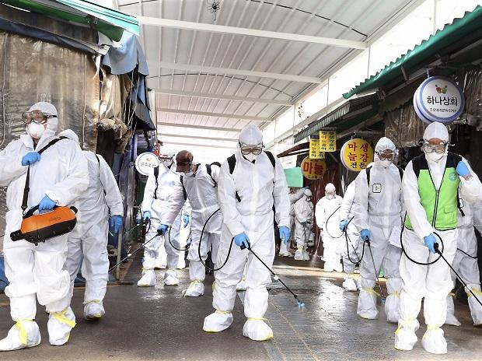
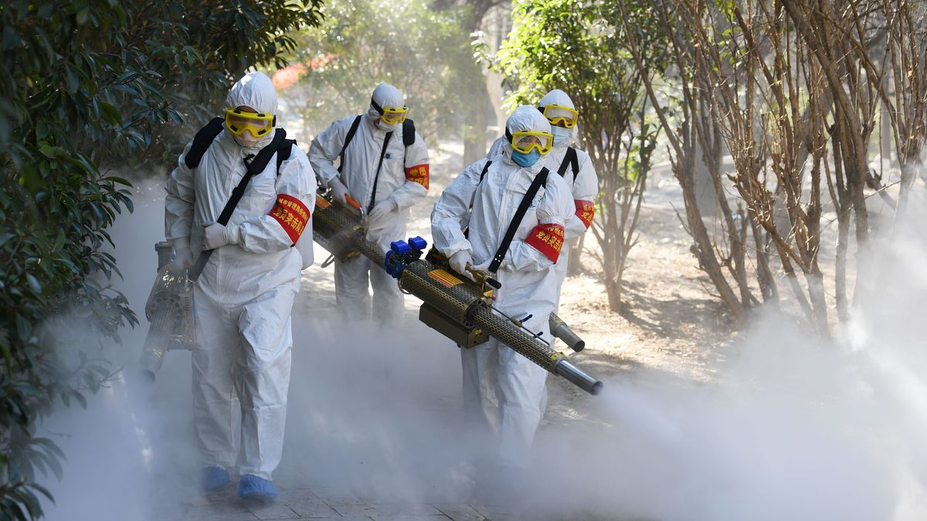
Story Synopsis
বিশ্বে প্রতিনিয়ত করোনাভাইরাসে আক্রান্তদের সংখ্যা অতুলনীয় ভাবে বৃদ্ধি পাচ্ছে।করোনা ভাইরাস এর মেডিসিন, ভ্যাকসিন আবিষ্কৃত না হওয়ার কারণে এর সংক্রমণ বেড়েই চলেছে। তাই করোনা ভাইরাসের প্রতিরোধ, প্রতিকার এবং সচেতনতামূলক পদক্ষেপগুলো এই গেমটিতে দেখানো হয়েছে। এই গেমটির মাধ্যমে নিজেকে এবং অন্যকে সুরক্ষিত রাখার সকল প্রয়োজণীয় পদক্ষেপগুলো সম্পর্কে দেশবাসী জানতে পারবে।

Slide 5
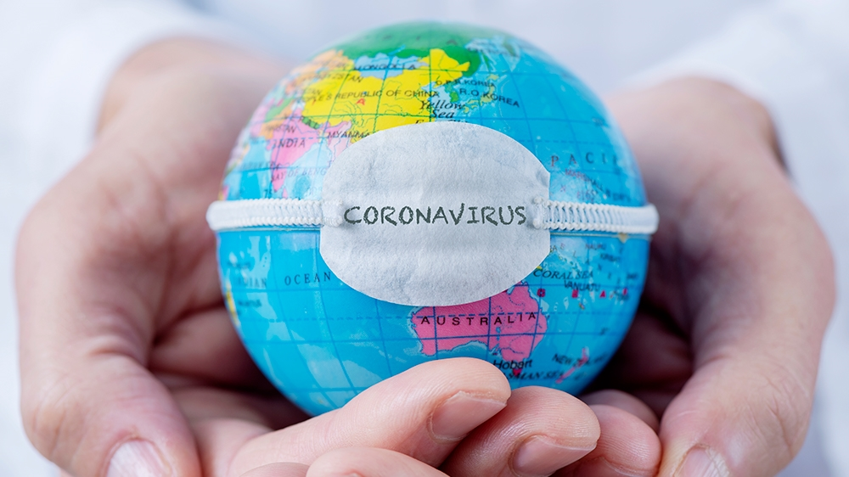
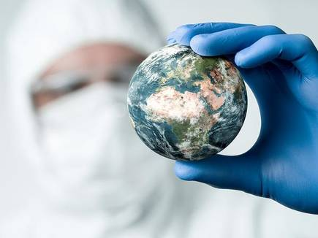
Premise
গেমটির মূল উদ্দেশ্য হলো একটি সুস্থ স্বাভাবিক বাংলাদেশ গড়ে তোলা।
“Defence World And Destroy Covid-19”.

Slide 6
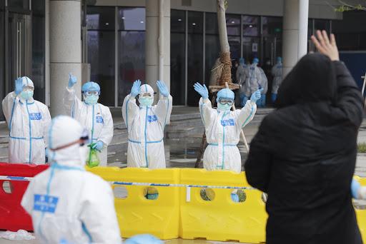
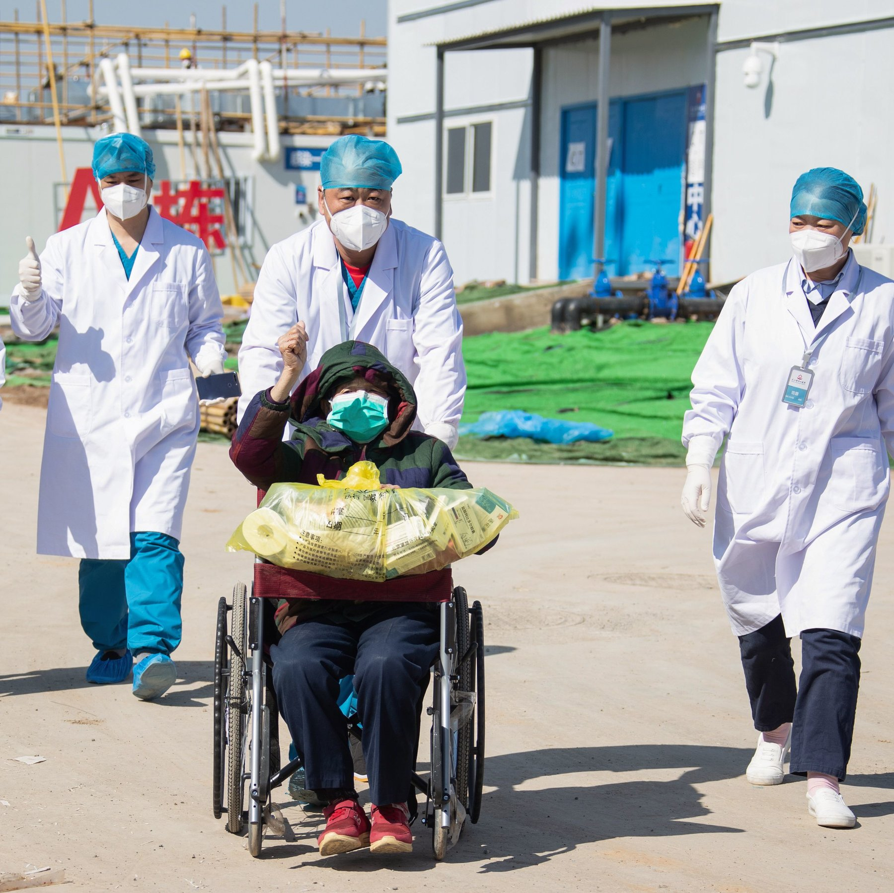
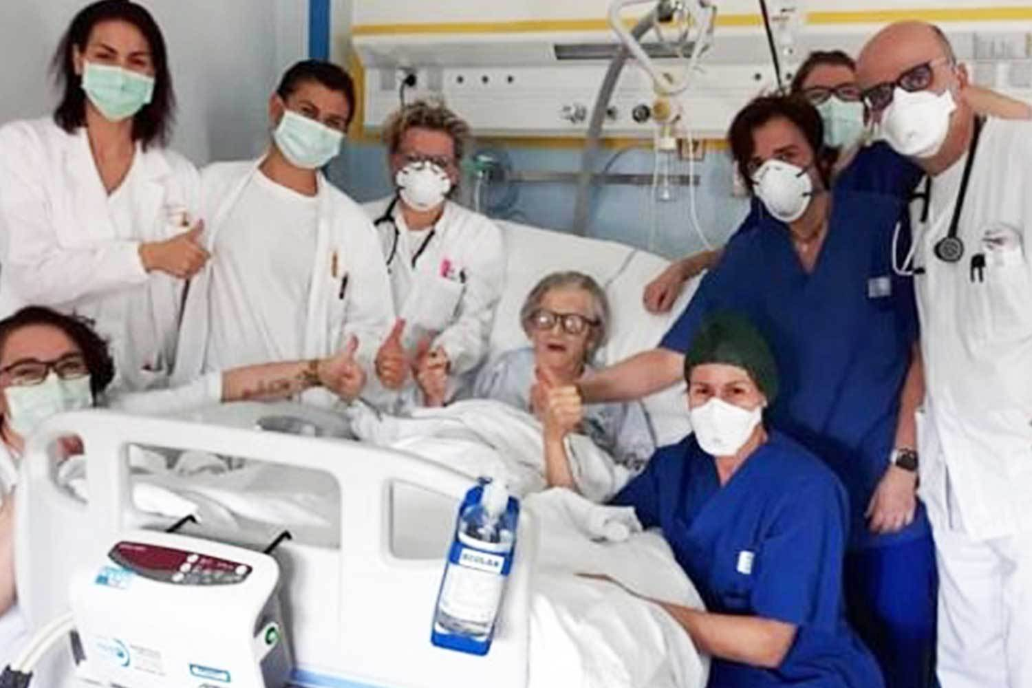
Player Motivation
গেমটি বদলে দিতে পারে থমকে যাওয়া এই পুরো বিশ্বকে। এই গেমটি খেলার মাধ্যমে মানুষের সচেতনতা আরো বৃদ্ধি করা সম্ভব । গেমটি থেকে শিক্ষা নিয়ে আমাদের দেশকে আবার আগের পরিস্থিতিতে ফিরিয়ে আনা সম্ভব । পুরো পৃথিবীর মানুষ আজ বন্দী করোনাভাইরাস এর মহামারীতে । আবার যেন পুরো পৃথিবীর মানুষ প্রাণ খুলে নিঃশ্বাস নিতে পারে এটাই এই গেমের মূল লক্ষ্য ।
সকল প্লেয়াররা এই গেমটি থেকে অনুপ্রাণিত হয়ে আমাদের দেশটিকে এক রৌদ্রজ্জল নতুন ভোরে রূপান্তরিত করতে পারবে যেখানে থাকবে না স্বাধীনভাবে পথ চ্লায় আতঙ্ক।

Slide 7
Unique Selling Proposition (USP)
গেমটি অন্যান্য গেম থেকে একটু আলাদা ও আকর্ষণীয় ।
গেমেটির গ্রাফিক্স অনেক আধুনিক প্রযুক্তি ব্যবহার করে তৈরি করা হয়েছে ।
নিম্নমানের স্মার্টফোনেও গেমটি খেলা সম্ভব ।
গেমটির কন্ট্রোলিং খুব সহজ হওয়ায় বাচ্চা থেকে বুড়ো সবাই এই গেমটি খেলতে পারবে।
গেমটি খেলার মাধ্যমে যে কেউ করোনার লক্ষণ,সংক্রমনের কারণ, প্রতিরোধ এবং প্রতিকার সম্পর্কে ধারনা পাবে এবং সচেতন হতে পারবে।
এছাড়াও গেমটির মাধ্যমে বাংলাদেশের বিভিন্ন দর্শনীয় স্থানসমূহ সম্পর্কে বিশ্বের সকলে জানতে পারবে। এছাড়া কিভাবে বিশ্বকে মহামারী থেকে কিভাবে সুরক্ষিত করা যায় এবং করোনা মোকাবেলায় কি কি করণীয় তা গেমটিতে তুলে ধরা হয়েছে ।

Slide 8
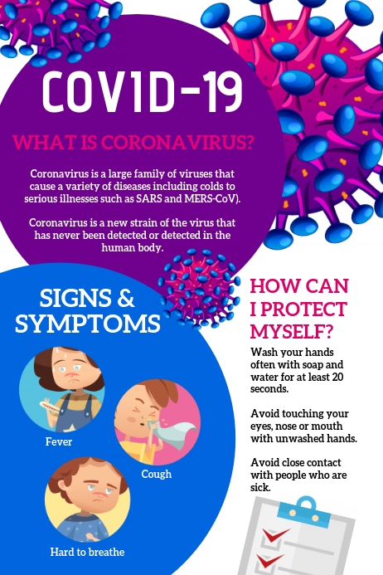
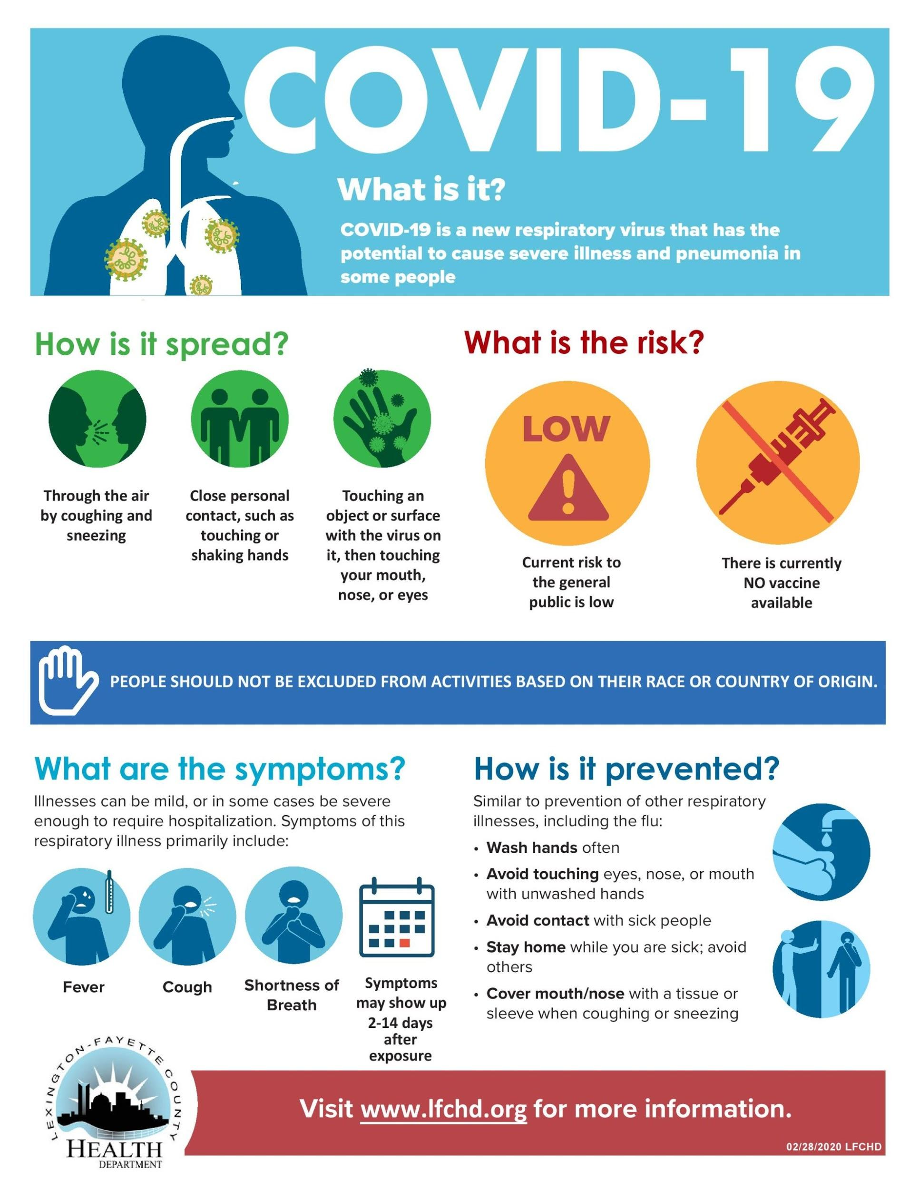
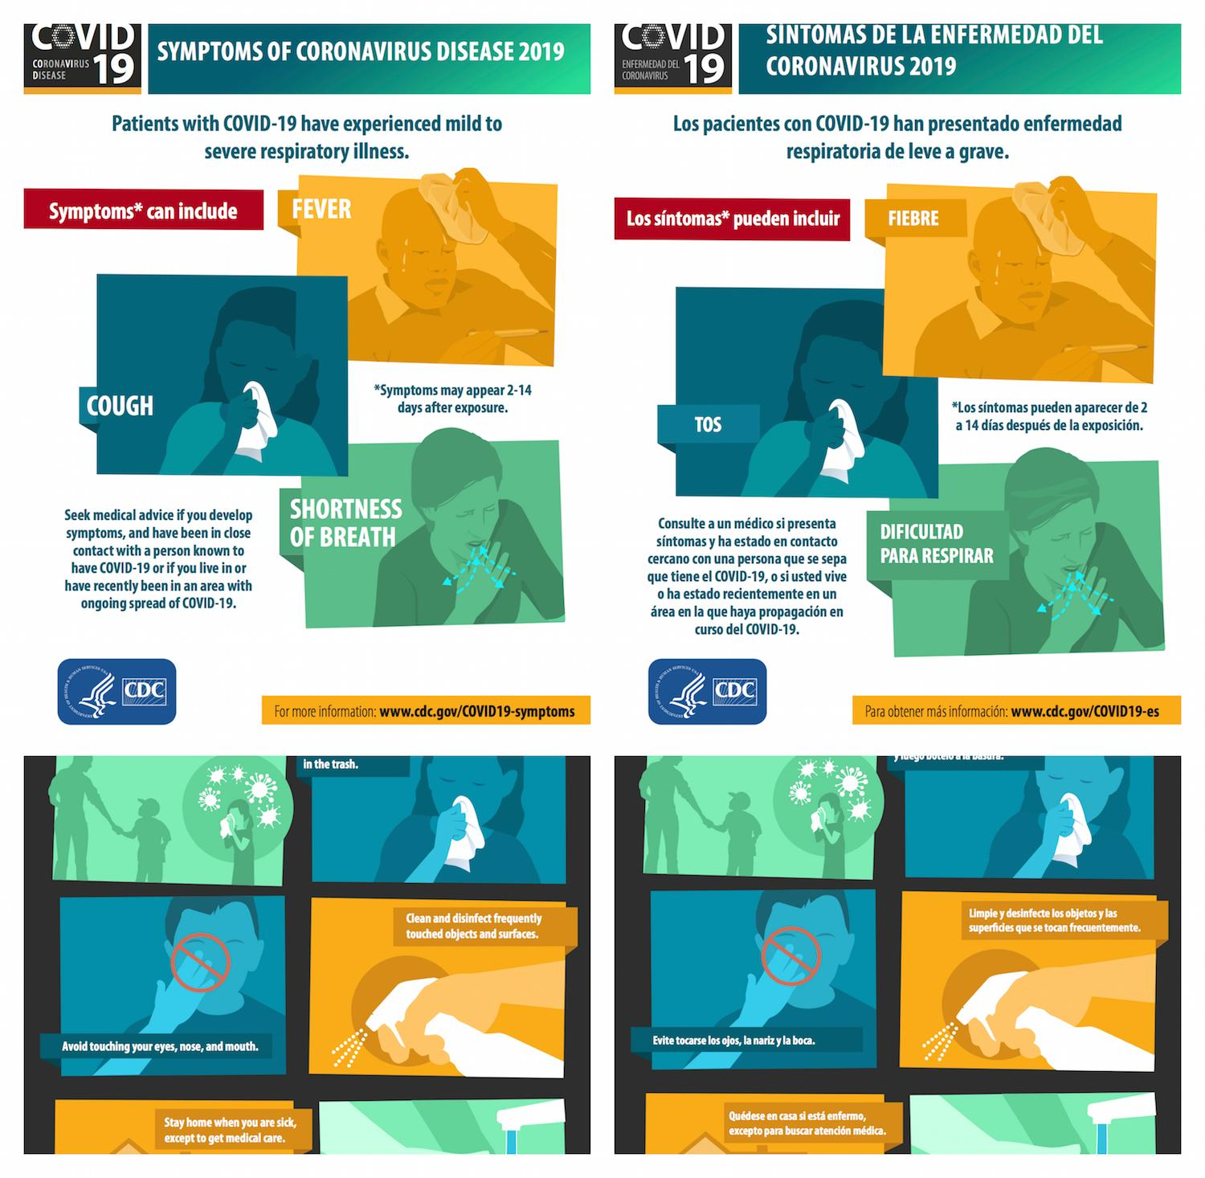
Goals
বাংলাদেশকে "করোনা" মুক্ত করে একটি সুন্দর এবং স্বাভাবিক দেশে রূপান্তর করা।
করোনা ভাইরাস কি? এর লক্ষণ গুলো কি কি,এটি কিভাবে সংক্রমিত হয়, এর প্রতিরোধ ,প্রতিকার এবং ভাইরাসটি থেকে কিভাবে নিজেকে এবং নিজের পরিবারকে রক্ষা করা সম্ভব তা শেখানোই এই গেমটির মূল উদ্দেশ্য।

Slide 9
Hook
এই গেমটি খেলার মাধ্যমে প্লেয়ার কিভাবে করোনাভাইরাস এর মত ভয়াবহ মহামারী মোকাবেলা করতে হয় তা শিখতে পারবে এবং সচেতন হতে পারবে।
এটি অনেক আকর্ষণীয় একটি গেম যা তরুণ প্রজন্মকে লকডাউন এর সময় ঘরে রাখতে সহযোগিতা করবে।গেমটিতে কিছু মজাদার ফিচার রয়েছে যা প্লেয়ারকে বিনোদন দিবে। খেলার ছলে করোনার লক্ষণ, কিভাবে প্রতিরোধ এবং প্রতিকার করা যায় তা শিখবে।
গেমটিতে বাংলাদেশের কিছু ঐতিহ্য তুলে ধরা হয়েছে যা থেকে প্লেয়ার বাংলাদেশের ঐতিহ্য সম্পর্কেও জানতে পারবে। এখানে শিক্ষামূলক কিছু কার্যকর্মও রয়েছে।
এই গেমটি আন্তর্জাতিক পর্যায়ে অনেক গুরুত্বপূর্ণ ভূমিকা রাখবে । এই গেমটির মাধ্যমে বাংলাদেশকে গোটা বিশ্বের সামনে উপস্থাপন করা সম্ভব ।

Slide 10
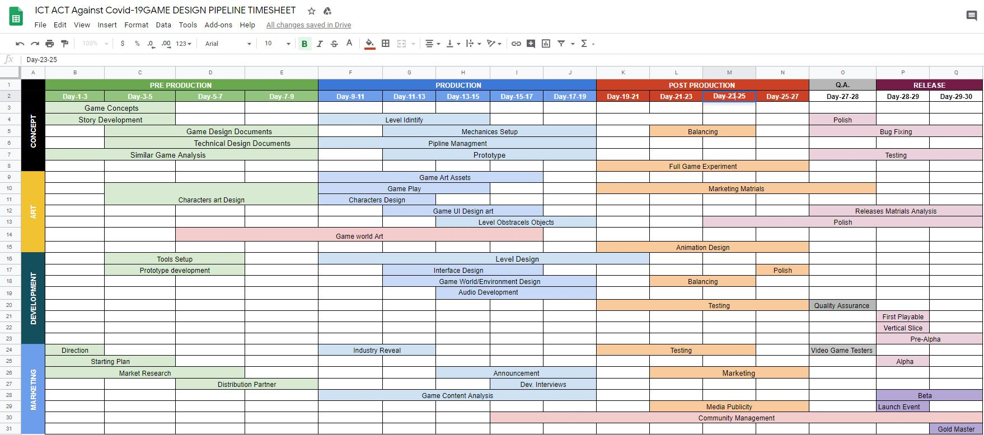
Production Details
https://docs.google.com/spreadsheets/d/1sQbe2FVvOVy_ysN-ligBd4eA6LEdQmL1pSdBTMsVYTo/edit?usp=sharing

Slide 11

Genre
StrategyGame

Slide 12
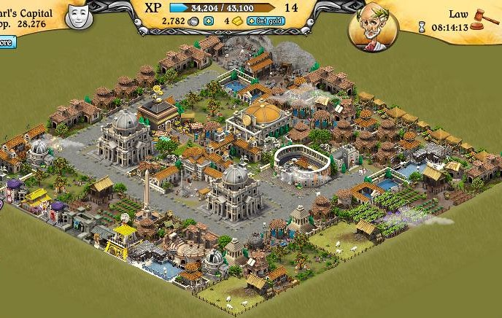
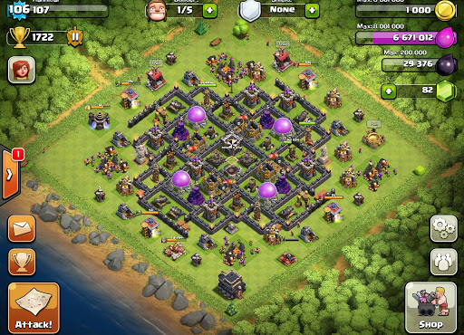
Perspective
Isometric view

Slide 13

Platform
Android and IOS

Slide 14
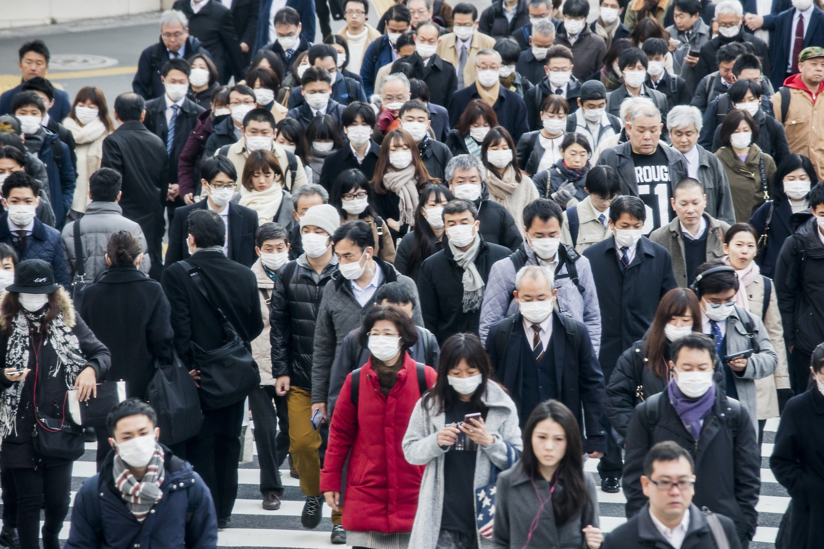
Target Audience
Primary Target:
Millennial Generation (~10–40 years of age)

Slide 15
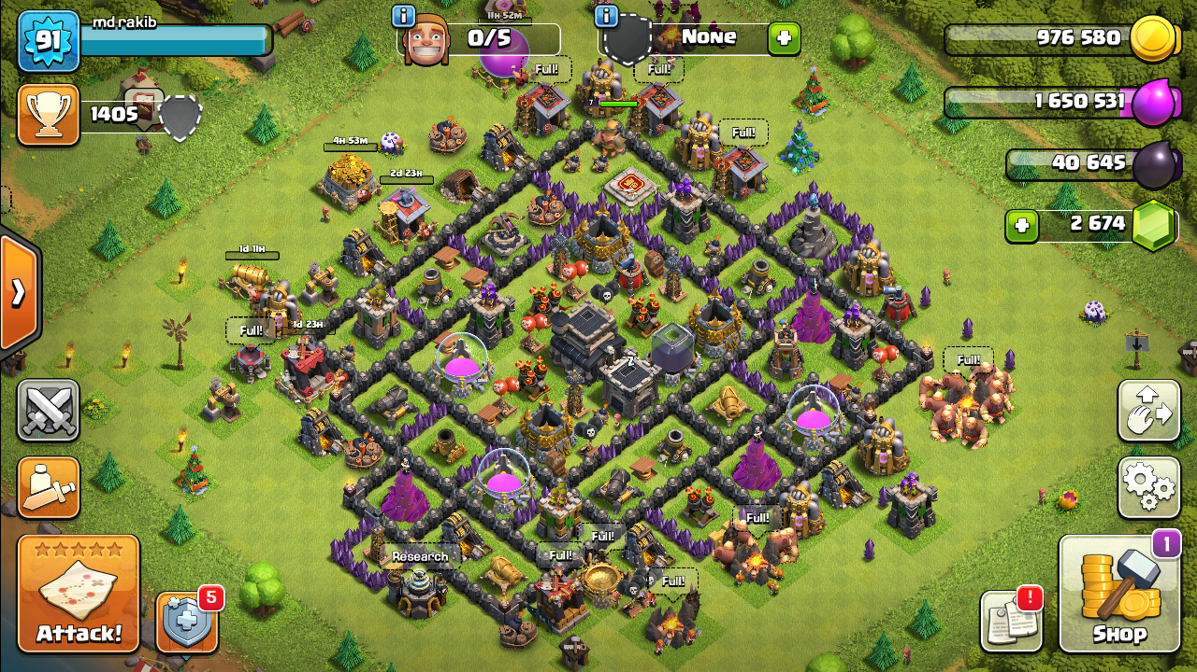
Look and Feel

Slide 16
Game Features
১.গেমটি খেলার মাধ্যমে মানুষ করোনা ভাইরাস এর ভয়াবহতা সম্পর্কে জানতে এবং সচেতন হতে পারবে।
২.কিভাবে করোনা ভাইরাস এর হাত থেকে দেশের মানুষকে সুরক্ষিত করা যায় তা শিখতে পারবে।
৩.গেমটিতে খেলোয়াড়কে সরকারি ত্রান প্রত্যেকটি এলাকায় গরিবদের মাঝে সমান ভাগে ভাগ করে দিতে হবে।
৪.গেমটির কিছু টাস্ক সম্পন্ন করে কয়েন সংরক্ষণ করতে হবে ও সেই কয়েন দিয়ে সাবান,স্যানিটাইজার,মেডিসিন,ডাক্তার,আইসোলেসন,আর্মি ইত্যাদি কিনে করোনা আক্রান্ত এলাকায় প্রয়োগ করে সেই এলাকাগুলোকে জীবানুমুক্ত করতে হবে।
৫.গেমের টাস্ক সঠিক ভাবে পূরণ করে ব্যাচ সংরক্ষণ করে প্লেয়ারের লেভেল বাড়াতে হবে।

Slide 17
Gameplay
গেমটির শুরুতে বাংলাদেশের একটি ম্যাপ দেওয়া থাকবে।ম্যাপটিতে বাংলাদেশের আট'টি বিভাগ এর লোকেশন দেখা যাবে। ম্যাপ থেকে যেকোনো একটি বিভাগ সিলেক্ট করলে সেই বিভাগের প্রত্যেকটি এলাকা ম্যাপে দেখা যাবে।এর মধ্যে যে এলাকাগুলো রেড মার্কিং করা থাকবে অর্থাৎ যে এলাকা গুলোতে করোনা ভাইরাস পজিটিভ সেই এলাকাগুলোর মধ্যে যেকোনো একটি এলাকা সিলেক্ট করে নিতে হবে। তারপর প্লেয়ার সরাসরি গেমের মধ্যে সে এলাকাটি দেখতে পাবে। গেম ওয়ার্ল্ড টিতে কিছু সাধারণ জনগণের ঘরবাড়ি, একটি হাসপাতাল, একটি শিক্ষাপ্রতিষ্ঠান, কয়েকটি কল কারখানা একটি কোয়ারেন্টাইন জোন(করোনা ভাইরাসে আক্রান্ত রোগীদের চিকিৎসার জন্য), একটি অনুদান প্রদানকারী কক্ষ (যেখানে দেশের দুরস্ত জনসাধারণের জন্য কিছু অর্থ আসবে), একটি স্বেচ্ছাসেবক কক্ষ (যেখানে ত্রাণসামগ্রী আসবে দুরস্ত জনসাধারণদের বিপদে সাহায্যের জন্য) থাকবে। এছাড়াও পরবর্তীতে খেলোয়াড়কে shop এ ক্লিক করে সেখান থেকে গেম ওয়াল্ড এর প্রয়োজন অনুসারে হাসপাতাল, ফায়ার সার্ভিস, পুলিশ স্টেশন, আর্মি ক্যাম্প, স্বেচ্ছাসেবক কর্মী, অ্যাম্বুলেন্স, মেডিসিন ল্যাব,স্বাস্থ্য অধিদপ্তর ইত্যাদি ক্রয় করে তা গেম বেসে বিল্ড আপ করতে হবে। সর্বোপরি গেম বেসকে একটি বসবাসযোগ্য এলাকা হিসেবে ধীরে ধীরে গড়ে তুলতে হবে।

Slide 18
Gameplay
মোটকথা প্লেয়ার কে এলাকাটিকে ১০০%করোনা ভাইরাস মুক্ত করতে হবে একটি নির্দিষ্ট সময়ের মধ্যে তা না হলে এলাকাটি ধীরে ধীরে সংক্রমিত হতে থাকবে এবং তার সাথে প্লেয়ার এর টাস্ক আরো বাড়তে থাকবে।
প্লেয়ার যদি নির্দিষ্ট সময়ের মধ্যে এলাকাটিতে করোনা মুক্ত করার পর পরবর্তী করোনা ভাইরাস যুক্ত এলাকাগুলো ম্যাপ থেকে সিলেক্ট করে সেগুলো খেলতে পারবে।যেসব কর্মীদের মাধ্যমে আমাদের গেমের টাস্ক গুলো পূরণ করা হবে:
১) ডাক্তার (ডাক্তার এর কাজ হবে করোনা পরীক্ষা করা। যেসব রোগীদের করোনা পজিটিভ হবে তাদের কোয়ারেন্টাইন জোনে নিয়ে চিকিৎসা দেওয়া )
{যদি ১০০% করোনা মুক্ত করতে পারে তাহলে ১০০ পয়েন্ট , যদি ৫০% করে তাহলে ৫০ পয়েন্ট যদি ২৫% করে তাহলে ২৫পয়েন্ট দেওয়া হবে }
২)ফায়ার সার্ভিস ( পুরো এলাকাটিকে পরিষ্কার পরিচ্ছন্ন করার জন্য স্প্রে করবে। বিশেষ করে ঘনবসতি পূর্ণ জায়গা গুলোতে স্প্রে করবে )

Slide 19
Gameplay
৩) পুলিশ (রাস্তাঘাটে ,বাজারে যেন জনসমাগম বা ভিড় না জমায়, বাসা থেকে যেন বিনা কারণে কেউ না বের হয় এইসব বিষয় গুলো লক্ষ্য রাখবে )
{যদি ১০০% মানুষ সচেতন করতে পারে তাহলে ১০০ পয়েন্ট পাবে, ৫০% করতে পারে তাহলে ৫০ পয়েন্ট যদি ২৫% করে তাহলে ২৫পয়েন্ট দেওয়া হবে }
৪) স্বেচ্ছাসেবক-১ ( দুরস্ত মানুষদের মাঝে ত্রাণ,মাস্ক,স্যানিটাইজার বিতরণ করবে )
{যদি ১০০% সাহায্য করতে পারে তাহলে ৩ষ্টার/কয়েন পাবে, যদি ৫০% দিতে পারে তাহলে ২ ষ্টার/কয়েন পাবে আর যদি ২৫% দিতে পারে তাহলে ১ষ্টার/কয়েন দেওয়া হবে}
৫) স্বেচ্ছাসেবক-২ (এলাকাটির বাড়ি-দোকানপাটের আশেপাশের ময়লা আবর্জনা পরিষ্কার করবে )
{যদি ১০০% ময়লা আবর্জনা মুক্ত করতে পারে তাহলে ১০০ পয়েন্ট পাবে, যদি ৫০% করে তাহাকে ৫০ পয়েন্ট আর যদি ২৫% করে তাহলে ২৫পয়েন্ট দেওয়া হবে }

Slide 20
Gameplay
৬) স্বেচ্ছাসেবক-৩ (ডাক্তারদের ও নার্সদের PPE প্রদান করবে )
৭) নার্স (ডাক্তারদের সাহায্য করবে )
আমাদের গেমটিতে যেসব টাস্ক পূরণ করতে হবে সেগুলো হলো:
গেমটির শুরুতেই প্লেয়ারকে কিছু ত্রাণ সামগ্রী এবং অনুদান কক্ষে কিছু সাহায্য দেওয়া হবে।
১. এলাকাটিতে নিম্নবিত্ত,মধ্যবিত্ত,উচ্চবিত্ত সমস্ত পরিবার থাকবে। গেমটির ঘরবাড়ি গুলোতে ক্লিক করলে ঘরবাড়ি গুলোর ওপর লেভেল দেখা যাবে সেই লেভেল থেকেই চিহ্নিত করা যাবে যে কোনটি উচ্চবিত্ত, কোনটি মধ্যবিত্ত এবং কোনটি নিম্নবিত্ত পরিবার। গেমের প্রথমে পাঁওয়া ত্রাণ সামগ্রী এবং অনুদান গুলোকে আমাদের গেমের স্বেচ্ছাসেবক কর্মীদের মাধ্যমে এলাকার পরিবারের লেভেলের ওপর নির্ভর করে সমানভাবে ভাগ করে দিতে হবে। প্লেয়ার যদি সঠিকভাবে সেগুলো প্রদান করতে পারে তাহলে সেখান থেকে কিছু কয়েন/পয়েন্ট কালেক্ট হবে যা স্টোর বক্সে গিয়ে জমা হবে। যেগুলো দিয়ে প্লেয়ার পরবর্তীতে প্রয়োজনীয় জিনিস ক্রয় করতে পারবে।

Slide 21
Gameplay
২. তারপর একটি নির্দিষ্ট সময় পরে এলাকার একটি জায়গায় করোনা ভাইরাস ধরা পড়বে এবং তার আশপাশের জায়গাটুকু করোনা অঞ্চল হিসেবে নির্ধারিত হবে।প্লেয়ারকে মেডিসিন, ডাক্তার ,নার্স, পুলিশ ইত্যাদি ক্রয় করে সেই জায়গা গুলোতে অ্যাটাক এর মাধ্যমে করোনা মুক্ত করতে হবে।প্রতিটি অ্যাটাকে একটি নির্দিষ্ট সময় নির্ধারণ করা থাকবে এবং সেই সময়ের মধ্যে কত পারসেন্ট করোনা জীবাণুমুক্ত করা হচ্ছে তার উপর ভিত্তি করে কয়েন ও পয়েন্ট এবং রেঙ্ক দেওয়া হবে। যদি অ্যাটাক দিয়ে নির্দিষ্ট সময়ের মধ্যে সেই আঞ্চলকে করোনা মুক্ত না করা যায় তাহলে করোনাভাইরাস ধীরে ধীরে আরো বিস্তার লাভ করবে এবং পুরো অঞ্চলে ছড়িয়ে পড়বে।

Slide 22
Gameplay
৩. দেশের মানুষকে সচেতন করার জন্য পুলিশ ও আর্মিরা কিছু পদক্ষেপ নিবে।উপার্জিত পয়েন্ট/কয়েন দিয়ে পুলিশ ও আর্মিদের ক্রয় করতে হবে।যেসব এলাকাগুলোতে করোনা পজিটিভ তারা সেসব এলাকাগুলো লকডাউন করে দিবে এছাড়াও সচেতন করার পরেও বিনা প্রয়োজনে যদি জনগণ বাসা থেকে বের হয় সে ক্ষেত্রে তারা কঠিন পদক্ষেপ নেবে। বাজারগুলোতে যেন ভিড় না জমে সেদিকে লক্ষ রাখবে। কোথাও যেন জনসমাগম না হয় সেদিকে লক্ষ রাখবে। এমন টাস্ক গুলো যদি সঠিকভাবে পূরণ করতে পারে তাহলে সেখান থেকে কিছু কয়েন ও পয়েন্ট সংগ্রহ হবে।

Slide 23
Gameplay
৪. বর্তমানে দেশে কলকারখানার পরিমাণ বেড়েই চলেছে যার কারণে পরিবেশও দিন দিন দূষিত হচ্ছে।কল কারখানার বর্জ্য,ময়লা,আবর্জনাই মূলত পরিবেশ দূষণের মূল কারণ।দেশকে করোনা মুক্ত করতে হলে আমাদের প্রথম করনীয়,পরিবেশকে দূষণের হাত থেকে রক্ষা করা।গেমটিতে এক ধরনের স্বেচ্ছাসেবক থাকবে যারা এলাকার পরিষ্কার-পরিচ্ছন্নতার কাজে নিযুক্ত থাকবে।গেমে উপার্জিত পয়েন্ট/কয়েন দিয়ে সেসব স্বেচ্ছাসেবকদের ক্রয় করতে হবে।এরপর যেসব এলাকা অপরিষ্কার থাকবে সেসব এলাকাগুলো পরিষ্কার এর জন্য এই স্বেচ্ছাসেবকদের নিযুক্ত করা হবে।তারা এলাকাগুলোকে স্প্রে করবে এবং বসতবাড়ির আশেপাশের ময়লা আবর্জনা পরিষ্কার করে এলাকাটিকে পরিষ্কার-পরিচ্ছন্ন করবে তখন সেখান থেকেও কিছু পয়েন্ট/কয়েন সংগ্রহ হবে। যা পরবর্তীতে অনুদানের কাজে ব্যবহার করা যাবে।

Slide 24
Gameplay
৫. এছাড়াও গেমটিতে একটি জোন থাকবে যেখানে করোনা ভাইরাস থেকে কিভাবে নিজেদের প্রোটেক্ট করা যায় সেই টাস্ক গুলো থাকবে।যেমন:
1. হ্যান্ড স্যানিটাইজার দিয়ে কিভাবে হাত পরিষ্কার করতে হবে এবং সাবান বা হ্যান্ড ওয়াশ দিয়ে কতক্ষণ যাবত হাত ধুতে হবে সেই পদ্ধতির টাস্ক থাকবে।
2. বাজারে, হাসপাতালে, ওষুধের দোকানে এছাড়াও জনসমাগমপূর্ণ স্থানে একে অপরের থেকে কতটা দূরত্ব বজায় রাখবে সে সব টাস্ক আকারে দেওয়া থাকবে।

Slide 25
Gameplay
এই সমস্ত কাজ গুলো যদি সুষ্ঠুভাবে সম্পন্ন করতে পারে তাহলে সেখান থেকেও পয়েন্ট, ব্যাচ ও কয়েন সংগ্রহ হবে।
৬.বিভিন্ন কাজকর্ম বা টাস্ক কমপ্লিটের মাধ্যমে প্লেয়ার যে পয়েন্ট/কয়েন পাবে সেগুলো দিয়ে চিকিৎসকদের জন্য PPE ক্রয় করতে হবে এবং PPE গুলো সেচ্ছাসেবক কর্মীদের মাধ্যমে হসপিটাল গুলোতে পৌঁছে দিতে হবে সেখান থেকে কিছু পয়েন্ট/কয়েন কালেক্ট হবে। এছাড়াও দুরস্ত জনসাধারনের মাঝে মাস্ক বিতরণ করতে হবে সেখান থেকেও কিছু পয়েন্ট কালেক্ট হবে।গেমের টাস্ক গুলো পূরণ করার পর যে পয়েন্ট/কয়েন উপার্জিত হবে সেগুলো স্টোর বক্সে জমা হতে থাকবে এবং সেই গুলো দিয়ে পুনরায় shop থেকে বিভিন্ন আর্মি, পুলিশ,মেডিসিন, ডাক্তার, নার্স, স্বেচ্ছাসেবক কর্মী ইত্যাদি প্রশিক্ষণ দিয়ে পরবর্তীতে অ্যাটাক দিতে পারবে।

Slide 26

Gameplay
যদি পুরো এলাকা থেকে করনা মুক্ত করতে পারে তাহলে কিছু রেঙ্কিং পাবে। প্লেয়ার standard, progress, service এই ব্যাচ গুলো অর্জনের মাধ্যমে ব্যাংকিং বাড়াতে পারবে।
গেমের টাস্ক সঠিক ভাবে পূরণ করে ব্যাচ সংরক্ষণ করে প্লেয়ারের next লেভেল বাড়াতে পারবে।পরবর্তী লেবেলগুলো সেভাবেই চলতে থাকবে তবে পরবর্তী লেভেল গুলোতে ডিফিকাল্টি আরো বাড়তে থাকবে।
প্রত্যেকটি এলাকা কে করোনা মুক্ত করে প্লেয়ার যদি সমস্ত ব্যাচ গুলো সংরক্ষণ করতে পারে তাহলেই সে পরবর্তী এলাকা, পরবর্তী বিভাগ গুলো সিলেক্ট করে সেই city গুলো খেলতে পারবে।
Basic Protective measures against
Covid-19
Take Care of your health and protect others by doing the following….
Thankyou….

Slide 27
Thank You

